Slide 1
GUNPLA
Iker Abadia Conejos

Slide 2
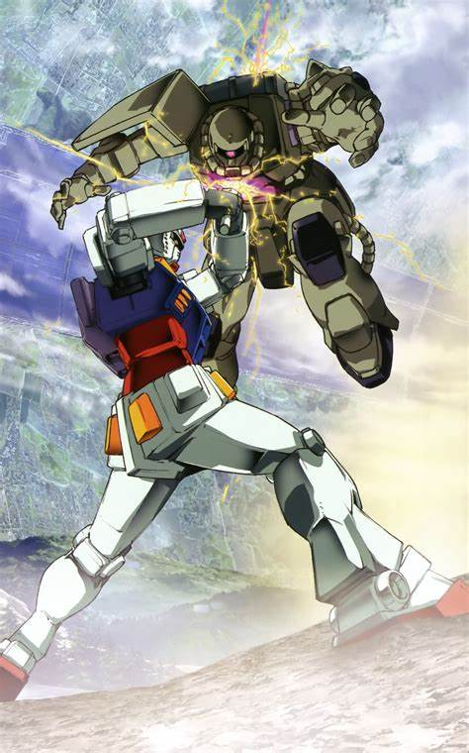
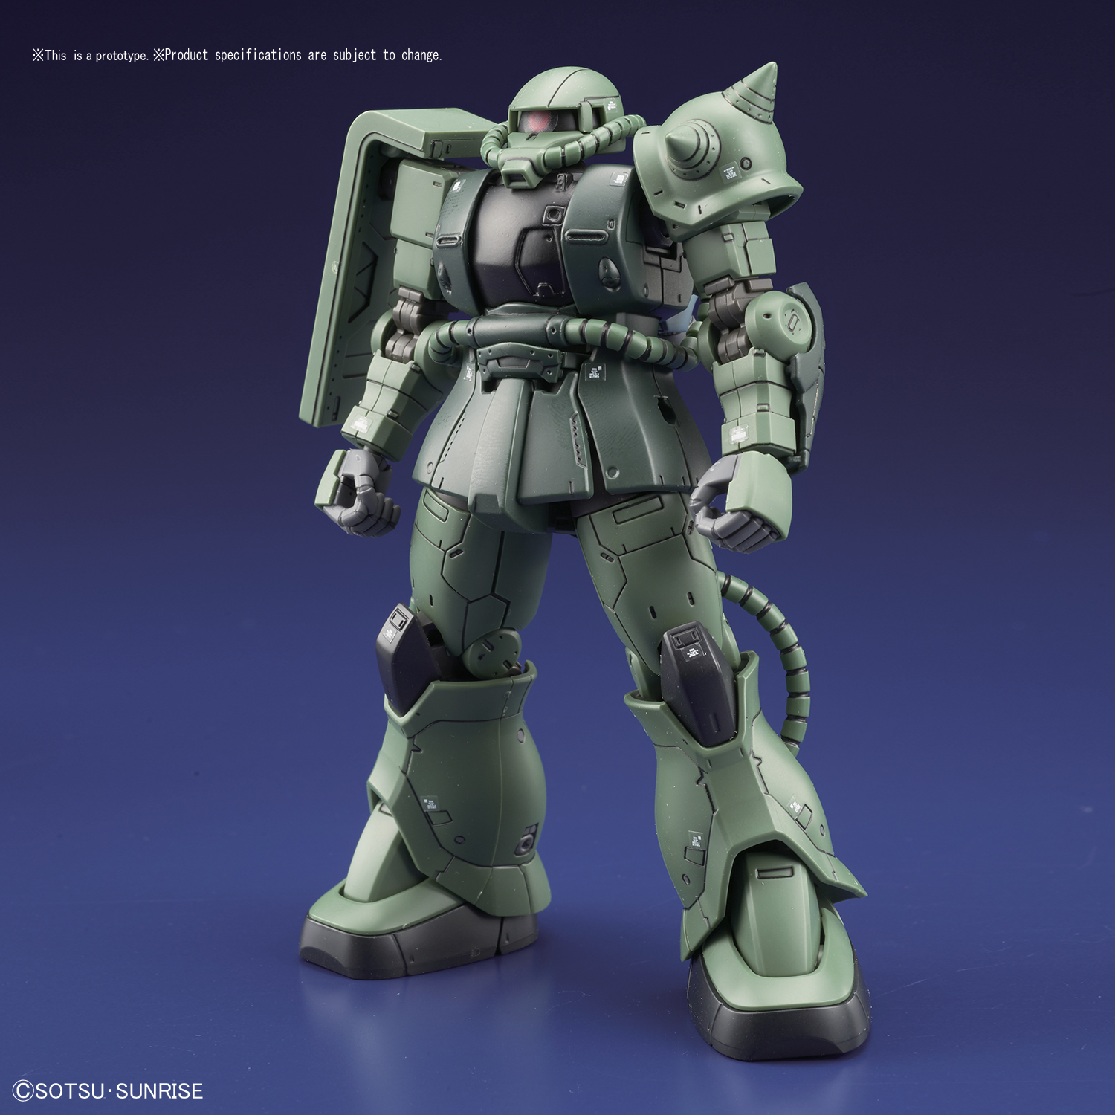
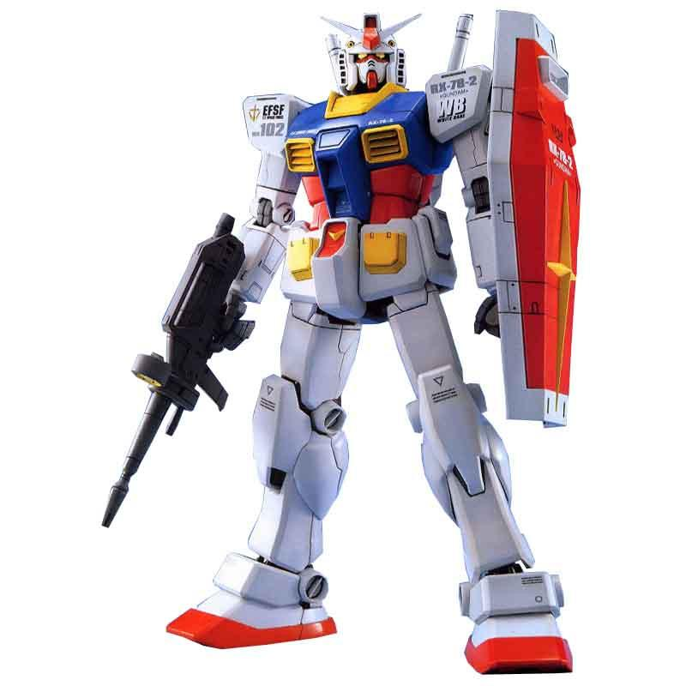
¿Qué es gunpla?
GUNdam PLAstic model kits
Maquetas de mechas a escala
Basadas en la serie de animación Gundam

Slide 3
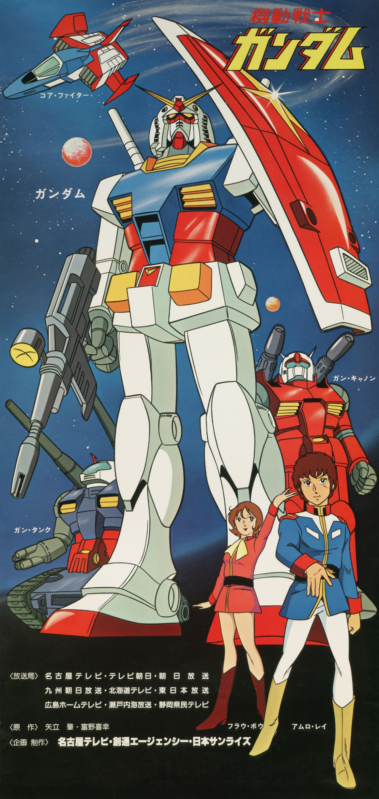
La serie
Muchas sagas no relacionadas entre si
Universal Century (UC)
Recursos insuficientes en la tierra
Migración a colonias en el espacio
Cuarta colonia -> mas alejada de la tierra -> Independencia ->
Principado de Zenon
Guerra entre la federación terrestre y Zenon
Protagonista, Amuro, se ve forzado a luchar en la guerra

Slide 4


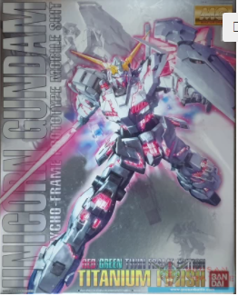
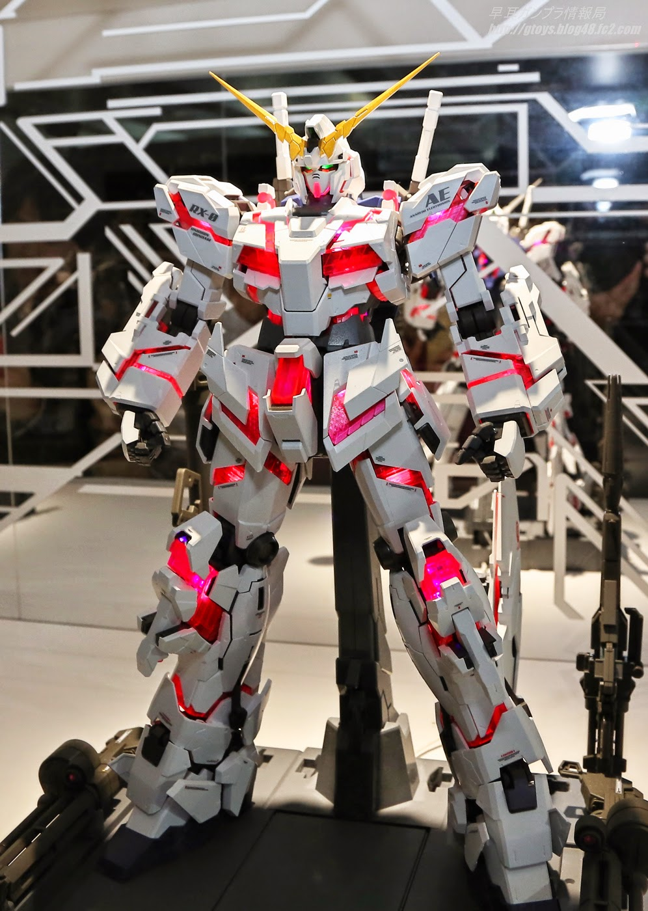
Modelado de gunpla
Maquetas a diferentes escalas de los mechas vistos en las series
Hechos de plástico sin necesidad de pintar ni pegar
Diferentes grados de dificultad y realismo
Diferentes tecnicas de personalización
Distribuidos por bandai

Slide 5
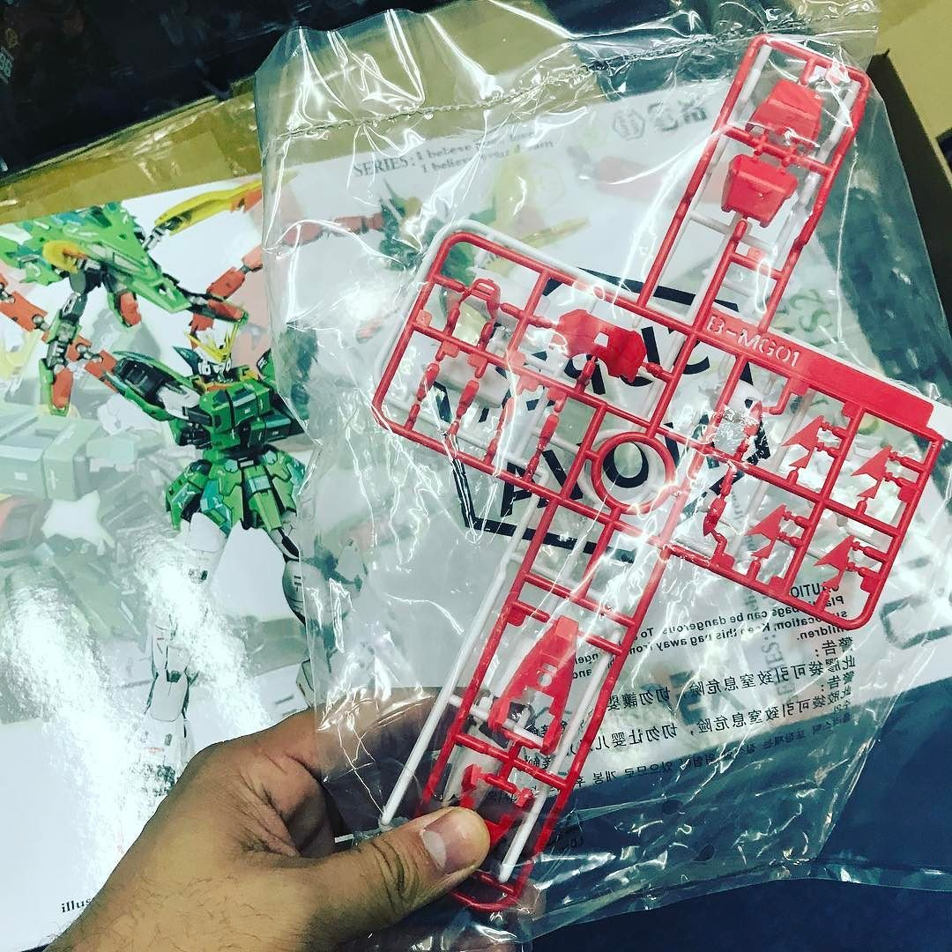
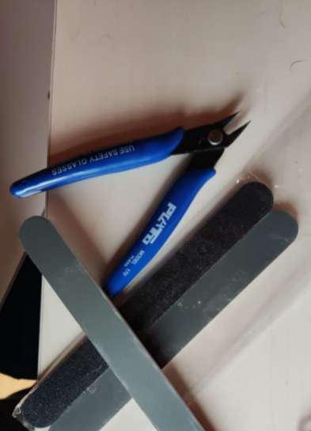
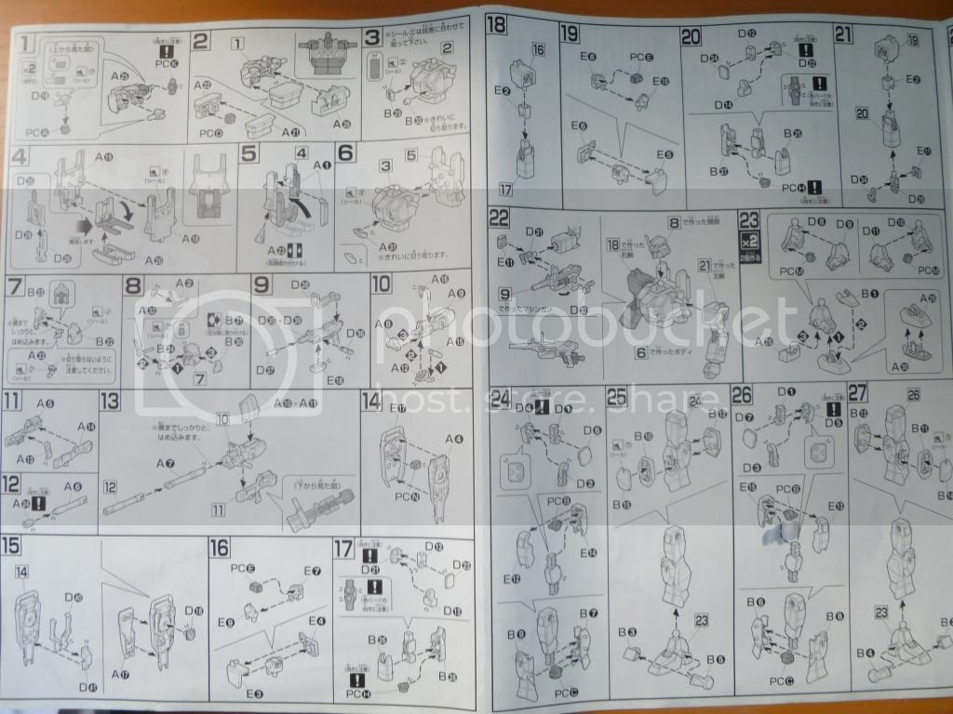
Montaje de los Model Kits
Piezas agrupadas en estructuras llamadas runners
con cada pieza numerada
Instrucciones
Necesario alicates y limas
Poco a poco se van
encajando las piezas
formando partes

Slide 6
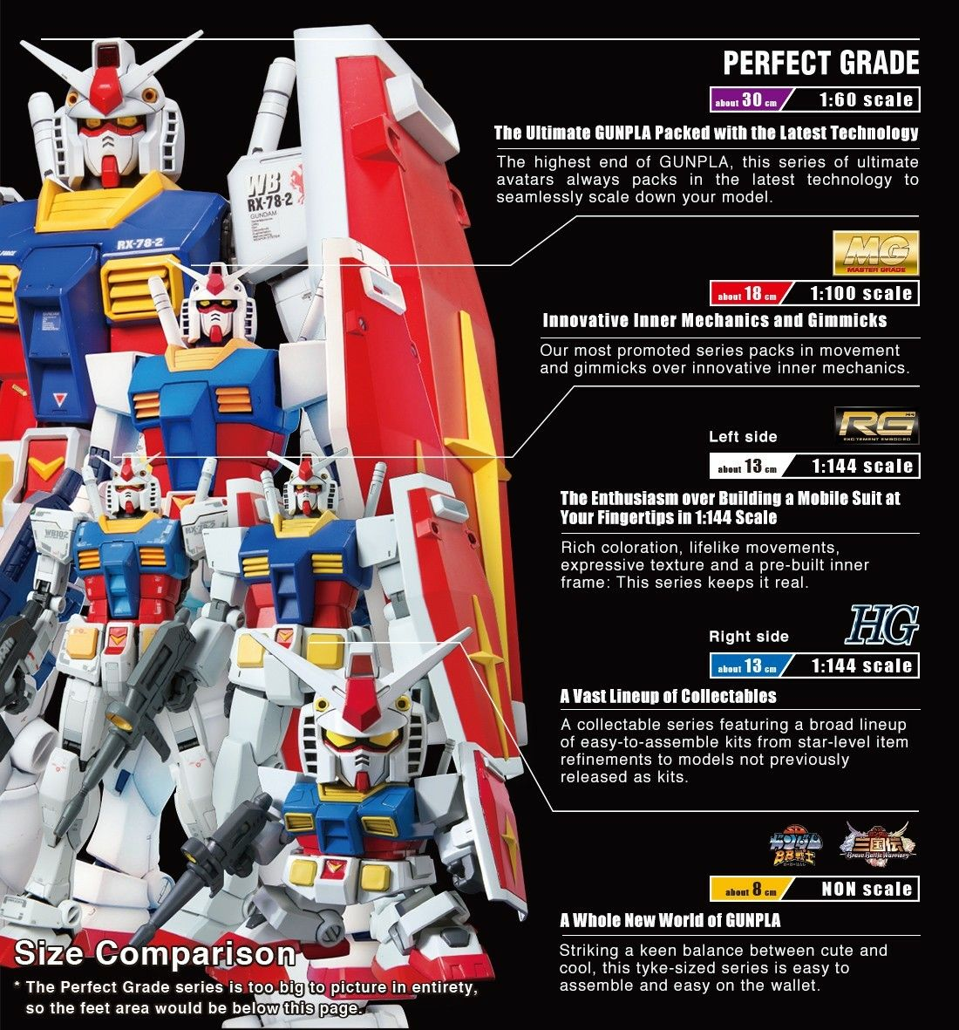
Grados de realismo y dificultad
Super Deformed – SD
High Grade – HG
Real Grade – RG
Master Grade – MG
Perfect Grade – PG
Otros grados

Slide 7
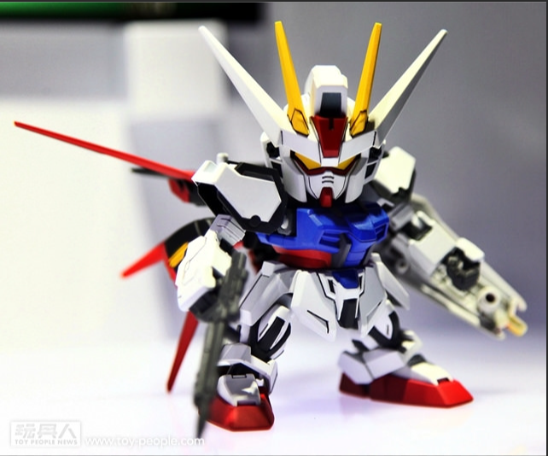
Super Deformed - SD
Muy baja dificultad
Sin escala (Chibi)
Unos 8cm
Adecuados para niños mas pequeños que quieren empezar
5 – 20 €

Slide 8
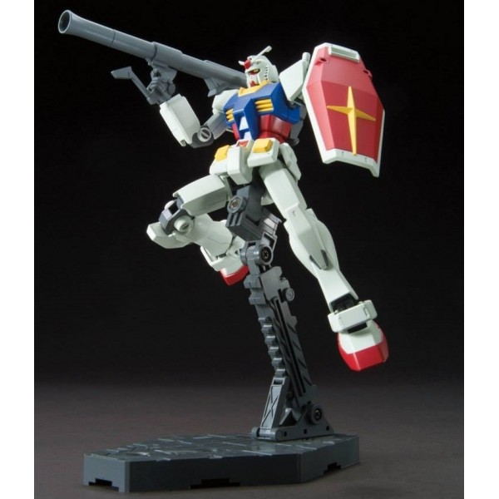
High grade - HG
Baja dificultad
Adecuado para iniciarse si no te interesan los SD
Escala 1:144 (Unos 13 cm)
10 – 30 €

Slide 9
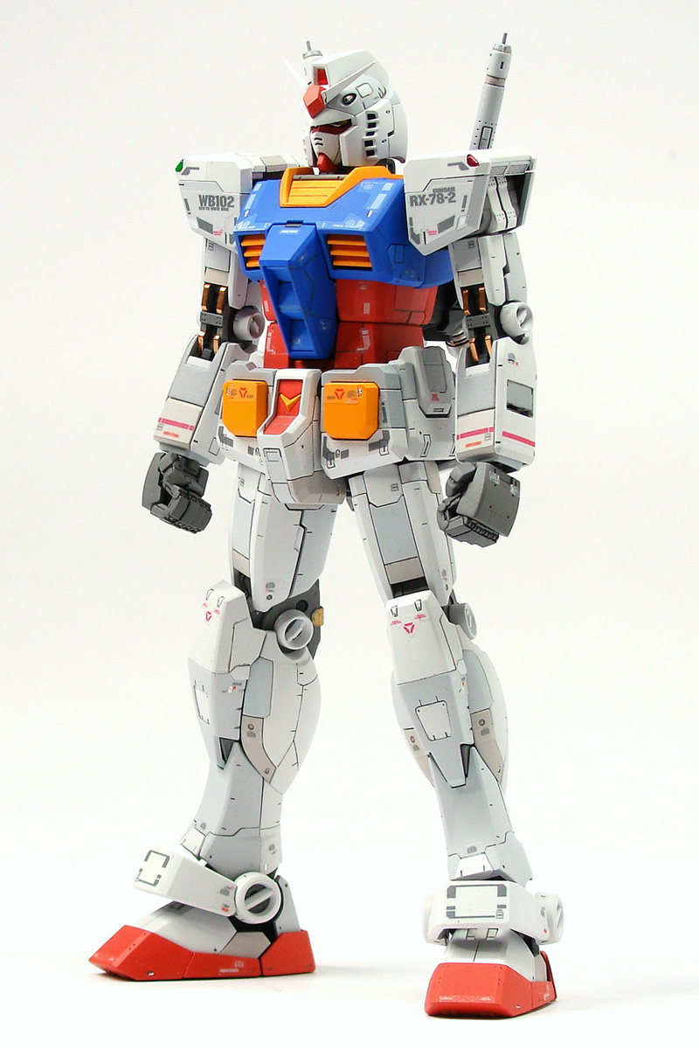
Real Grade - RG
Dificultad alta
Gran realismo y mayores detalles
Escala 1:144 (Unos 13 cm)
30 – 100 €

Slide 10
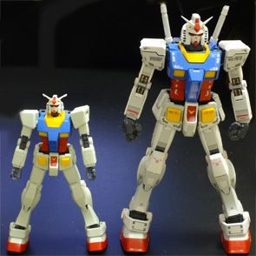
Master Grade - MG
Dificultad alta
Similar en detalles y realismo con los RG
Escala 1:100 (Unos 18 cm)
50 – 300 €

Slide 11
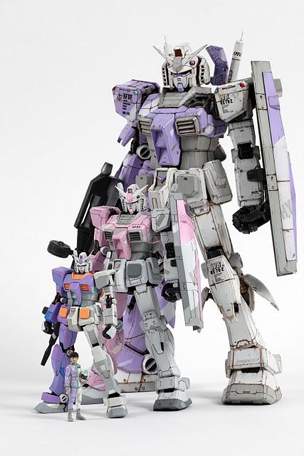
Perfect Grade - PG
Máxima dificultad
Detalles y realismo mayores que MG y RG
Escala 1:60 (unos 30 cm)
Mejores articulaciones
Sistemas de leds
50 – 300 €

Slide 12
Otros grados
Mega size -> HG a escala 1:60
No grade -> Pieza estatica para pintar
Ex Model -> Se transforman en vehículos, requieren
pegamento y pintura
Entry grade-> Muy básicos, no requieren alicates
ni limas

Slide 13
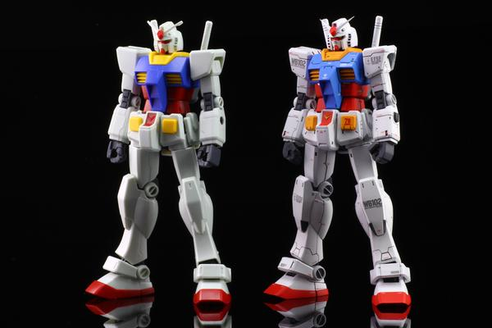
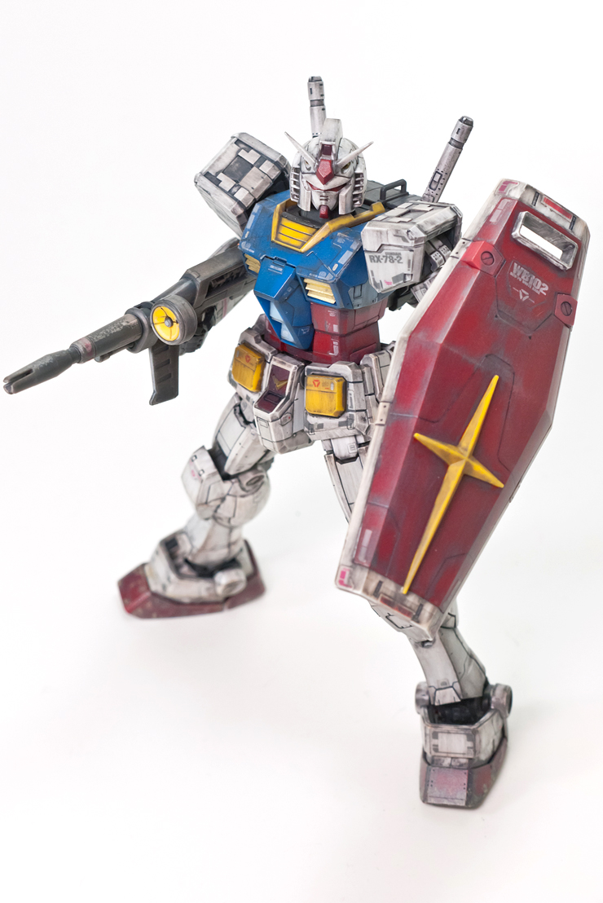
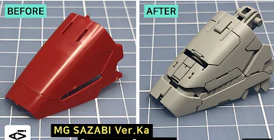
Tecnicas de personalización
Panel line -> pintar de un color oscuro
las hendiduras a modo de sombra
Pintado(aerógrafo o pincel)-> Para darle
el color que mas te guste
Weathering -> Muescas, roturas y pintadas
que simulen el uso del mecha en batalla
Scribbing -> Cortes y cincelado para dar
Mayor detalle al gunpla

Slide 14
Panel lining

Slide 15
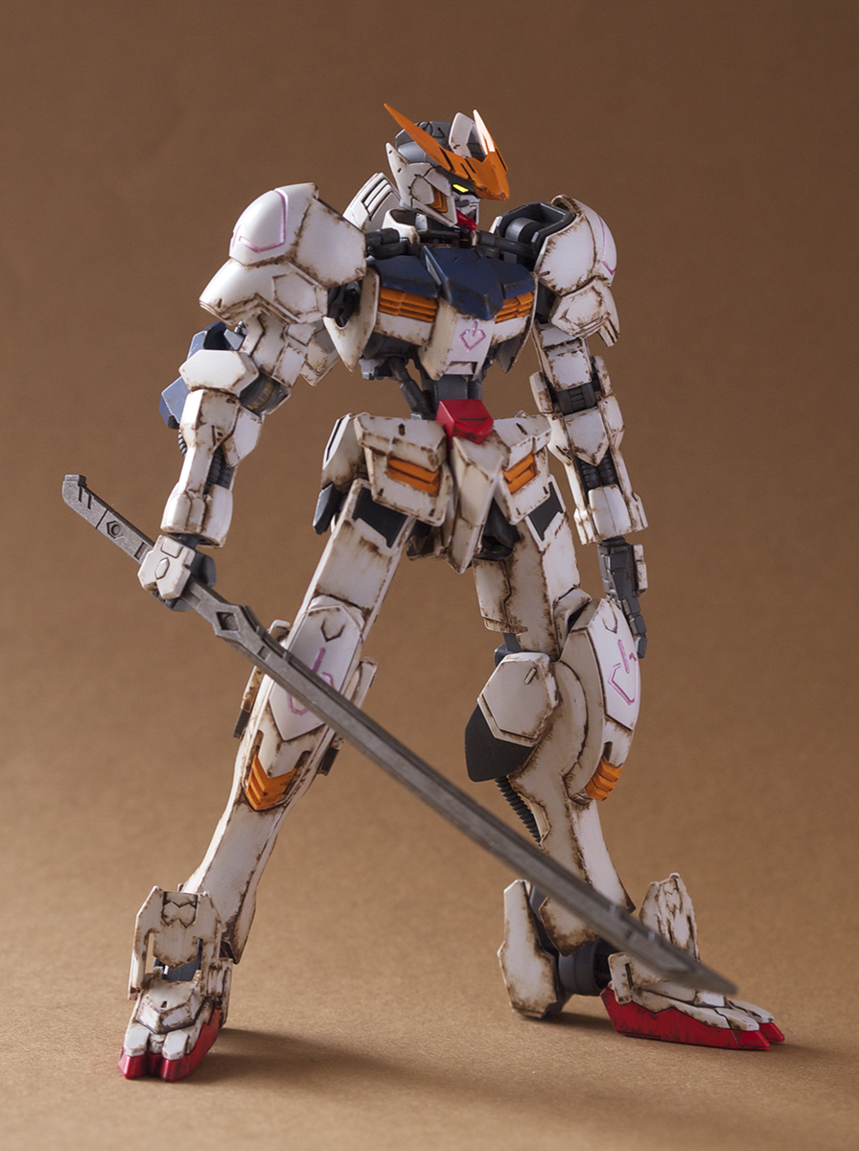
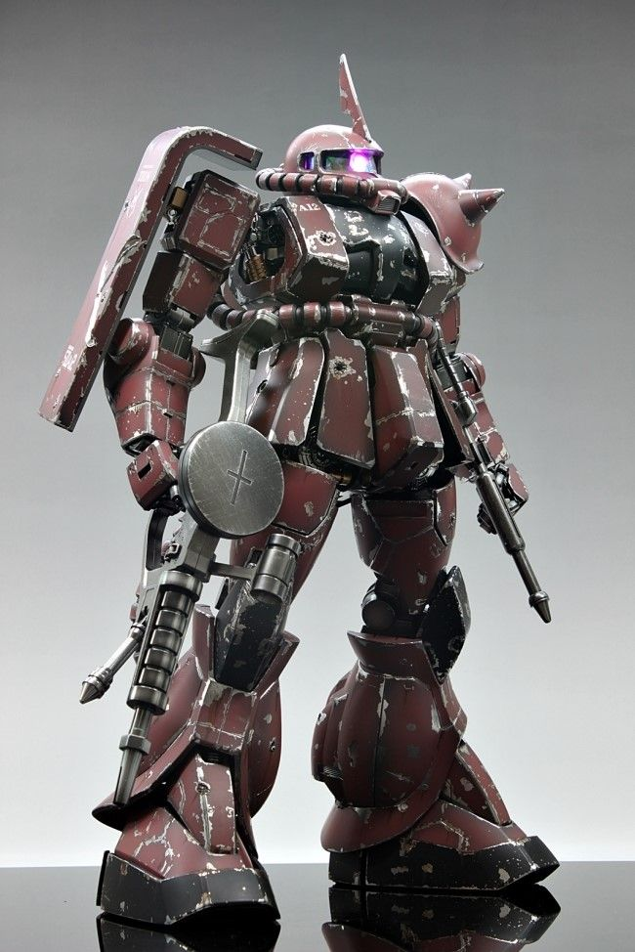
WEATHERING

Slide 16
Scribbing

Slide 17
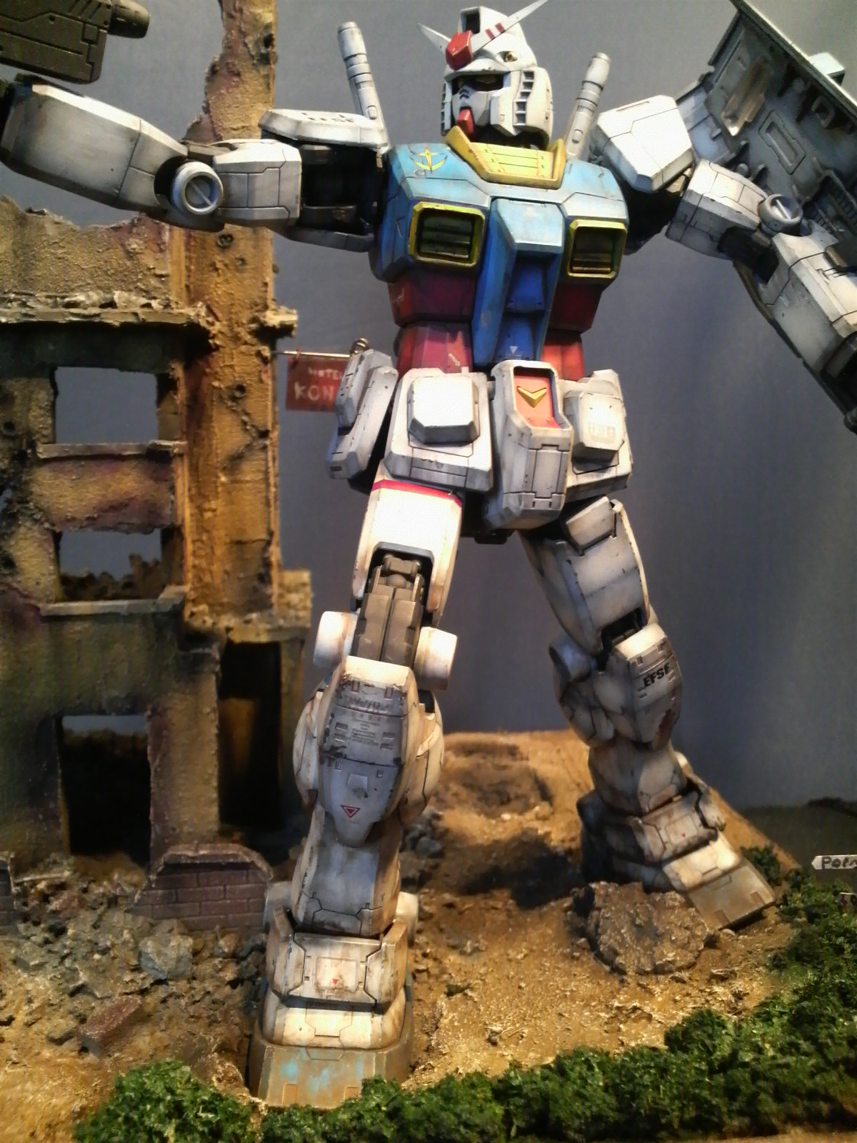
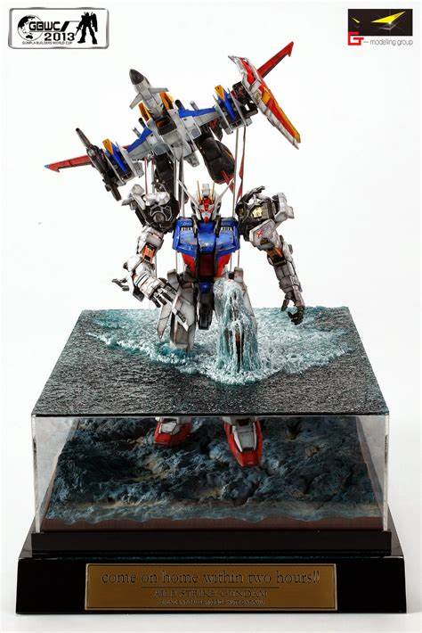
Dioramas
Dar entorno, contexto o situación a la maqueta

